Slide 1
Педагогический проект «100 шагов к здоровью»

Slide 2
Цель проекта:
Привлечение коллектива к современной активной деятельности в организации физического воспитания и знакомство с здоровьесберегающими технологиями.
Задачи:
обогащать взаимоотношения при проведении совместных мероприятий, уделяя при этом особое внимание пропаганде здорового образа жизни, закаливанию, профилактике заболеваний, сохранению и укреплению физического здоровья ;
заниматься оздоровлением организма путём использования различных здоровьесберегающих технологий;
организовать консультации и обмен опыта между педагогами;
заинтересовать педагогов активнее участвовать в жизни детского сада.

Slide 3
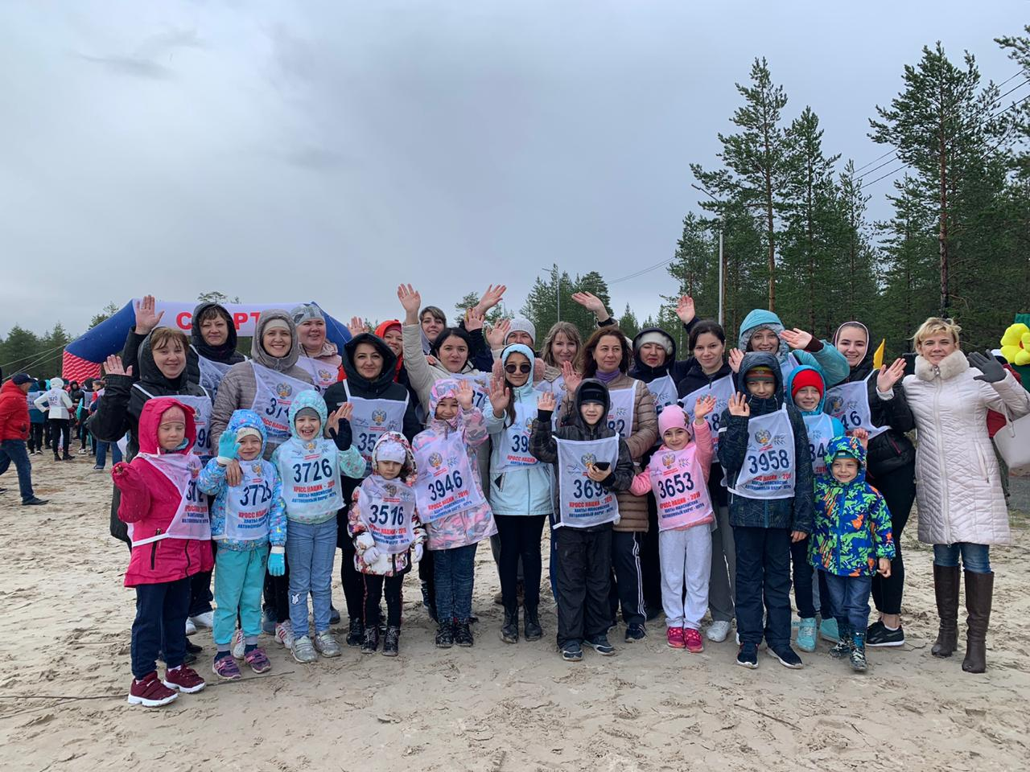
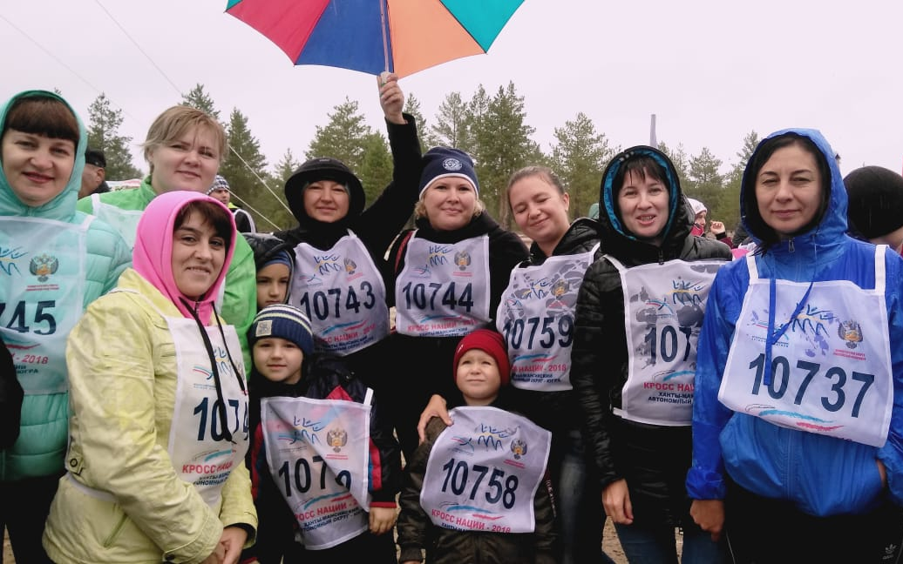
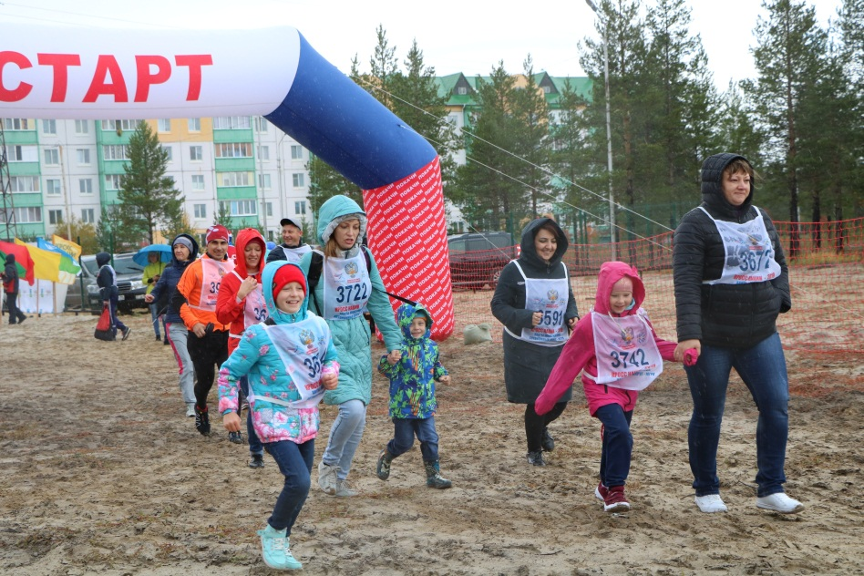
Участие во Всероссийском Дне Бега «Кросс Нации»

Slide 4
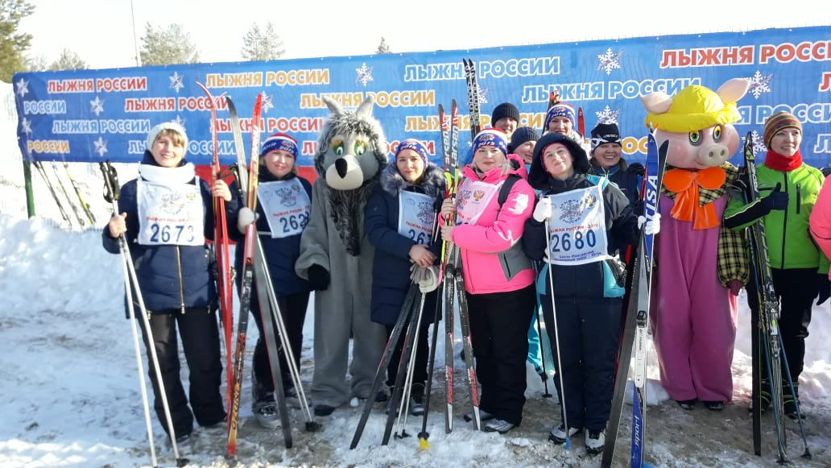
Участие во Всероссийской массовой гонке «Лыжня России»

Slide 5
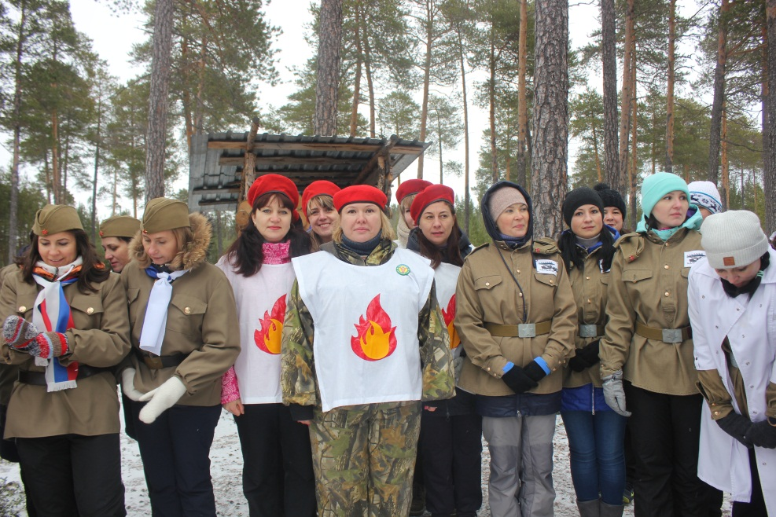
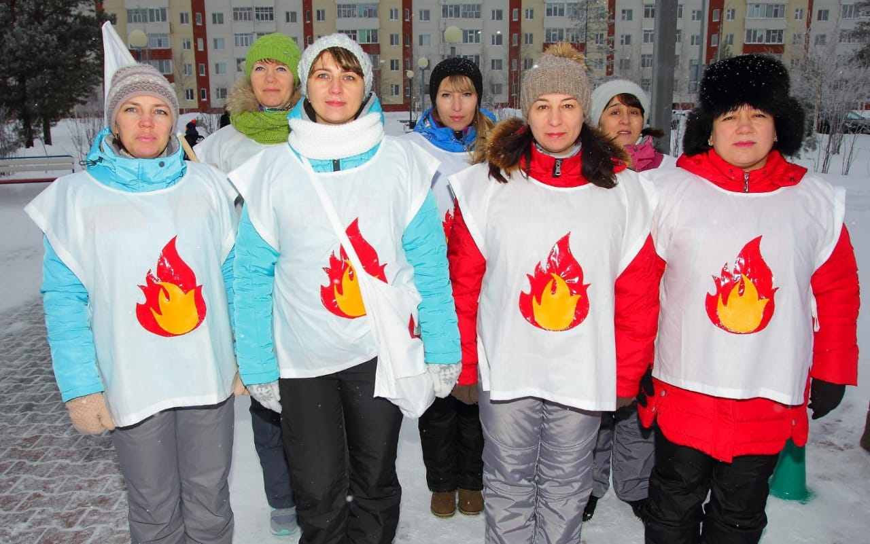
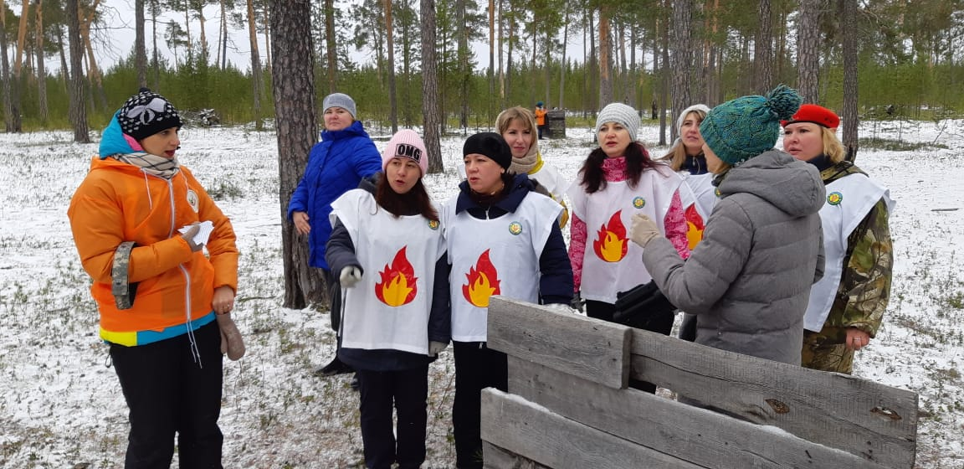
Участие в военно-спортивной игре «Зарница»

Slide 6
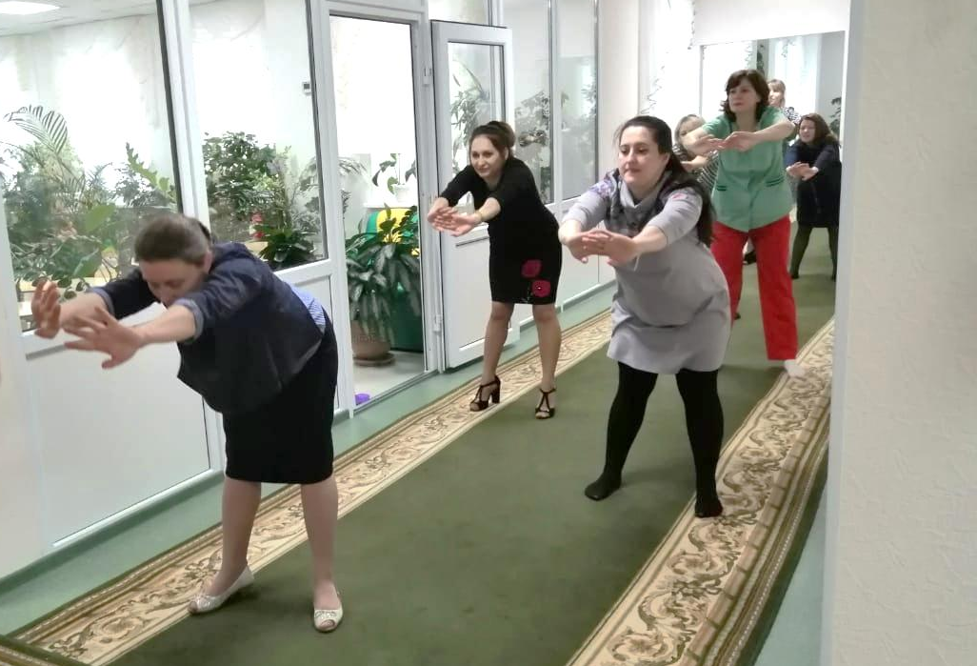
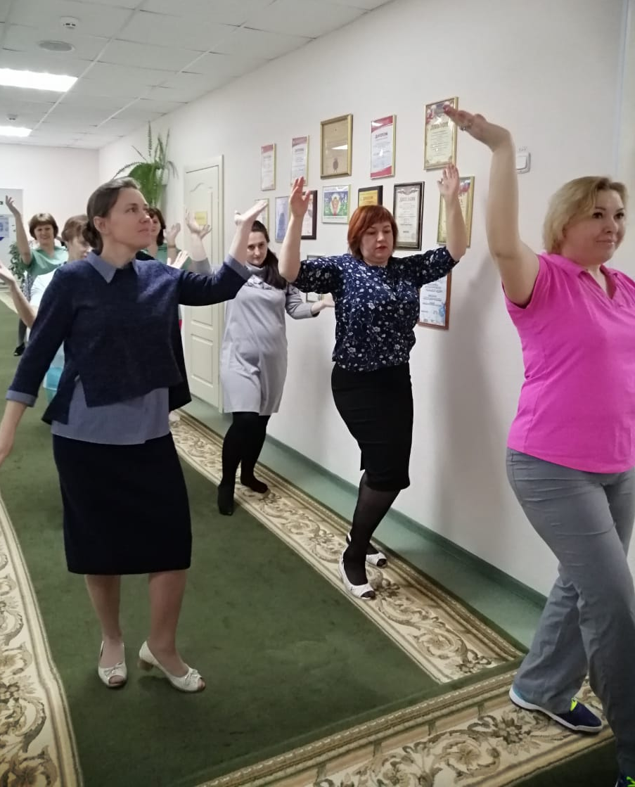
Производственная гимнастика

Slide 7
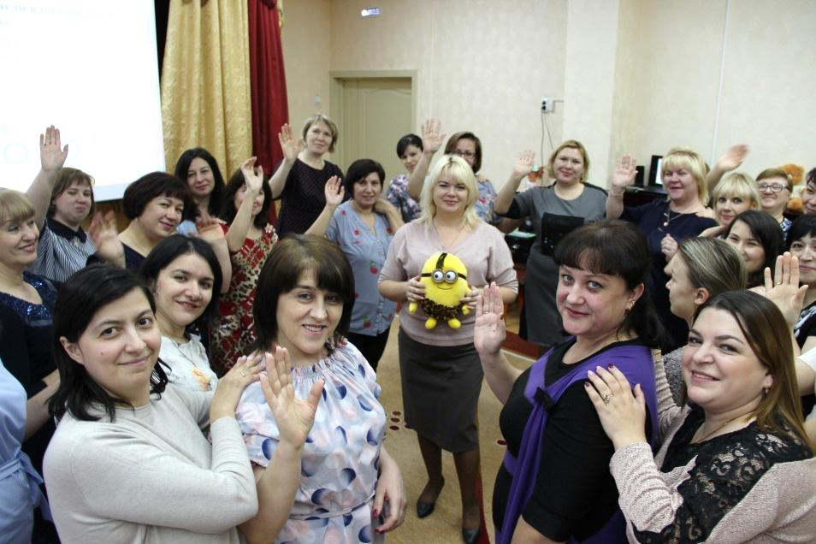
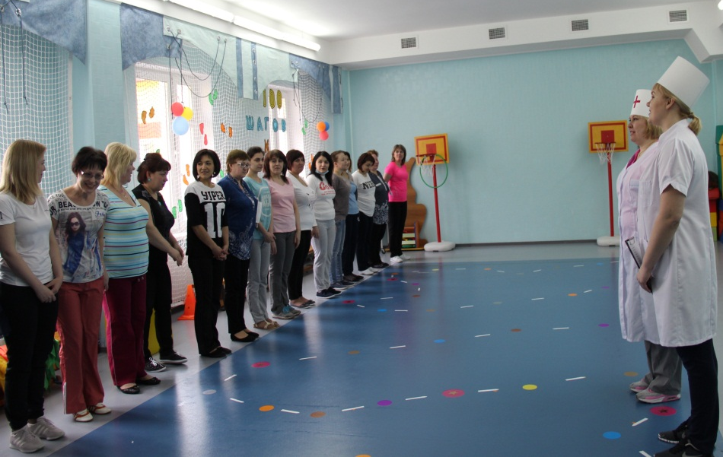
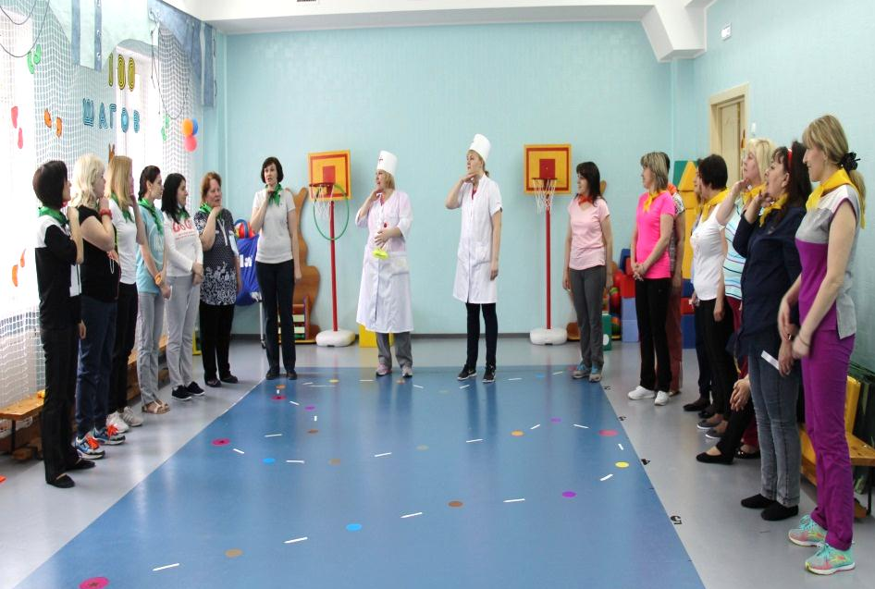
Обмен опытом между педагогами на методических объединениях.

Slide 8
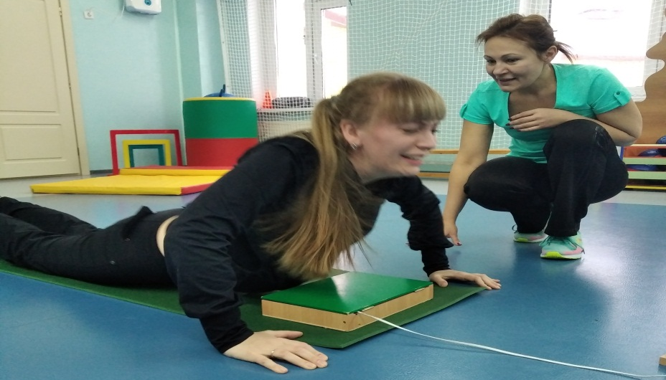
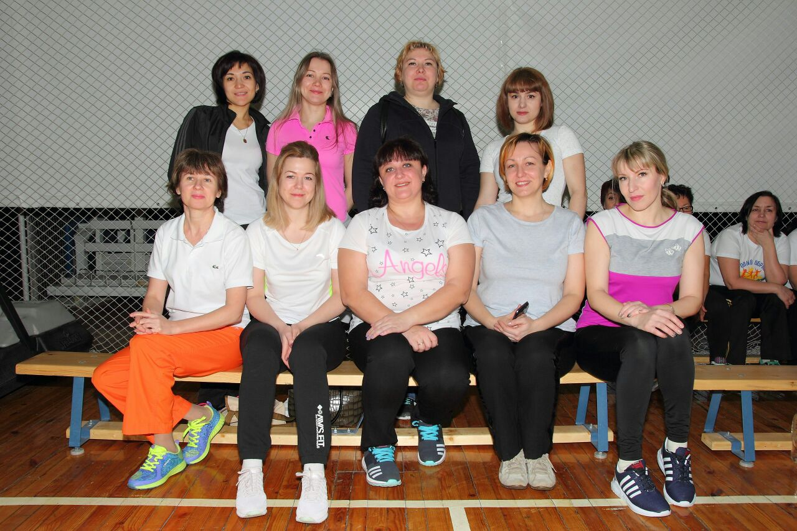
Участие в тестировании в рамках всероссийского физкультурно- спортивного комплекса «ГОТОВ К ТРУДУ И ОБОРОНЕ» (ГТО)

